Slide 1
EmotionalFood
Carlos Andres Hurtado 90160

Slide 2
Agenda
Vista lógica
Vista procesos
Vista de desarrollo
Vista Física
Escenario

Slide 3
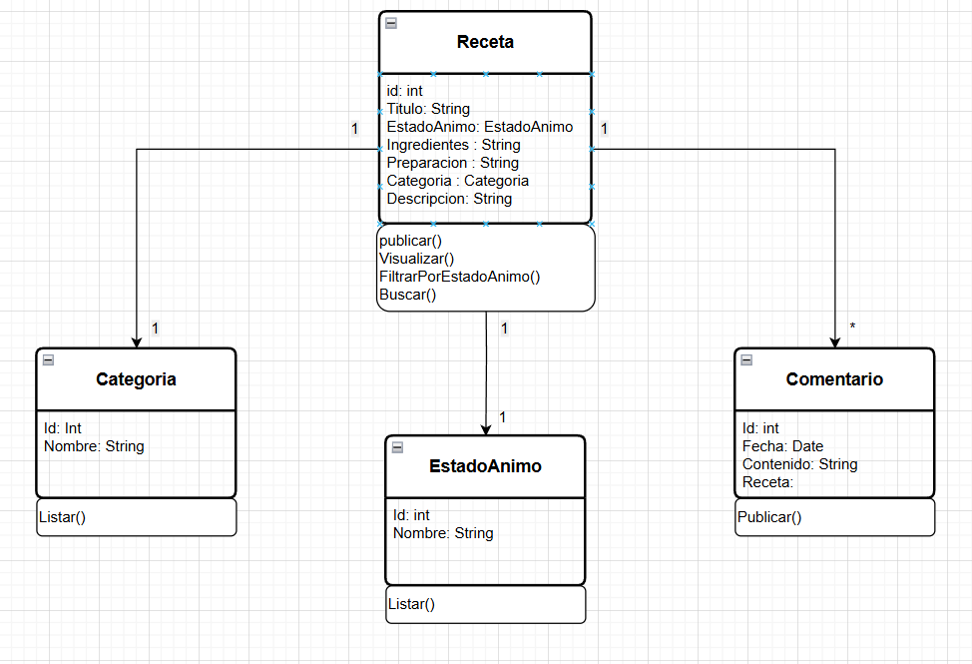
Vista Lógica
El diagrama de clases propone la estructura lógica y estática de los objetos que componen el sistema EmotionalFood. Define la clase principal Receta y su relación con entidades como EstadoAnimo, Categoria y Comentario, lo cual permite organizar, clasificar y ampliar la funcionalidad del sistema sin afectar su simplicidad. Esta organización facilita la escalabilidad futura del proyecto.

Slide 4
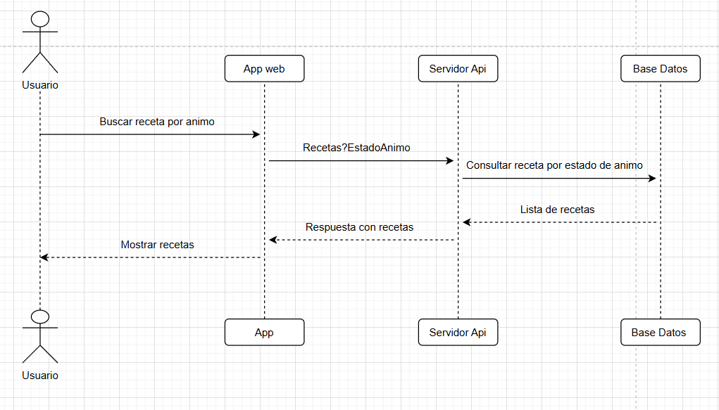
Vista procesos
El diagrama de secuencia propone el flujo dinámico de una de las operaciones clave del sistema: la búsqueda de recetas filtradas por estado de ánimo. Se detalla la interacción entre el usuario, la aplicación web, la API y la base de datos, resaltando el comportamiento reactivo del sistema y su tiempo de respuesta óptimo. Esto permite visualizar cómo se cumple con los requerimientos no funcionales relacionados al rendimiento.

Slide 5
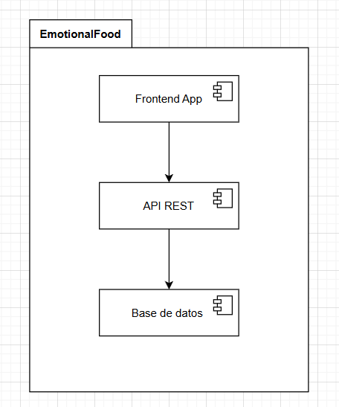
Vista de desarrollo
El diagrama de componentes propone una visión modular del sistema, separando claramente el frontend, la API y los servicios de base de datos. Esta separación permite mantener el código desacoplado y más fácil de mantener o escalar. Además, refuerza la seguridad y la responsabilidad única de cada parte del sistema.

Slide 6
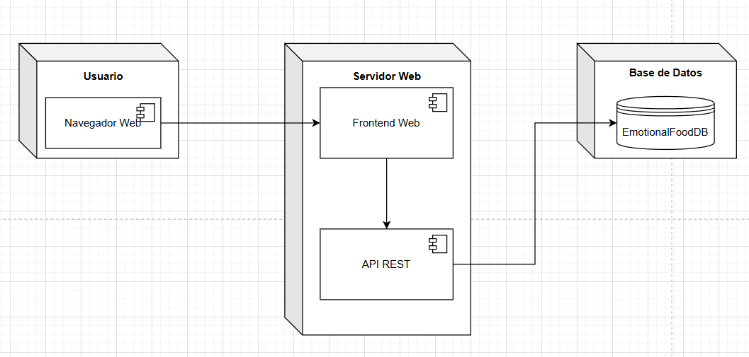
Vista Física
El diagrama de despliegue propone cómo será distribuido el sistema en su entorno físico. Describe la relación entre el navegador del usuario, el servidor donde se aloja la aplicación web y la base de datos. Esta estructura garantiza disponibilidad, compatibilidad y facilidad de acceso desde cualquier dispositivo con conexión a Internet.

Slide 7
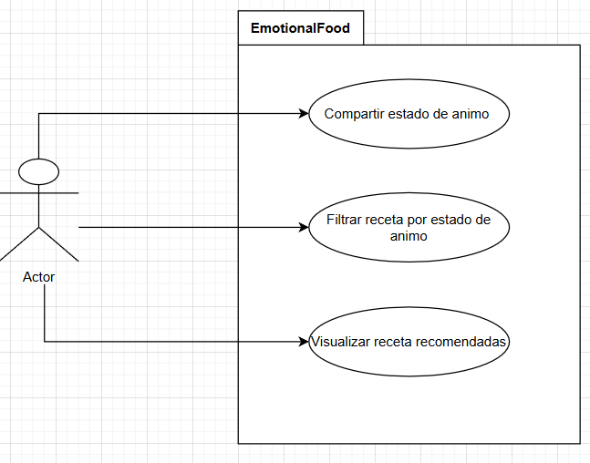
Escenario
El diagrama de casos de uso propone una vista funcional general de la aplicación EmotionalFood, identificando las principales interacciones entre los usuarios y el sistema. A través de este, se evidencia que cualquier usuario puede buscar, filtrar por estado de ánimo, visualizar las recetas sin necesidad de autenticación, permitiendo un acceso simple y directo a las funcionalidades principales del sistema.

